Slide 1
情報総合プログラミング２最終課題
15816011 伊藤 翔
15816023 加藤 優希
15816047 大門 栞奈

Slide 2
概要
お寿司のネタ当てクイズ
四択クイズ
お寿司のネタ名が表示される
ネタ名に対応する寿司ネタの画像を４択から選ぶ
寿司ネタとその画像は、はま寿司のサイトから取得している

Slide 3
目的
メンバーがお寿司を好きなことから、寿司屋で寿司を食べる以外に寿司に触れて楽しみたいという思いから誕生した

Slide 4
参考資料
はま寿司
www.hamazushi.com/hamazushi/index.html
サルワカ
https://saruwakakun.com/html-css/basic/width-height
サイト

Slide 5
独自に工夫した点
寿司のネタをはま寿司のサイトから拝借する際、画像の置いてあるアドレスをネタ名とを対応付けたデータベースを用意し、クイズでランダムに選択肢として呼び出すようにしている

Slide 6
独自に工夫した点
Javascriptを用いて、ブラウザバックを禁止し、クイズを不正に進めることを防いだ
HTTPレスポンスを使って、ユーザーの入力を受け取って、その結果を処理する対話的なインターフェイスを作った

Slide 7
独自に工夫した点
CSSの編集において、positionやmarginなどの属性を駆使し、サイトで、適切な位置に選択肢や、アナウンスが表示されるようにした。

Slide 8
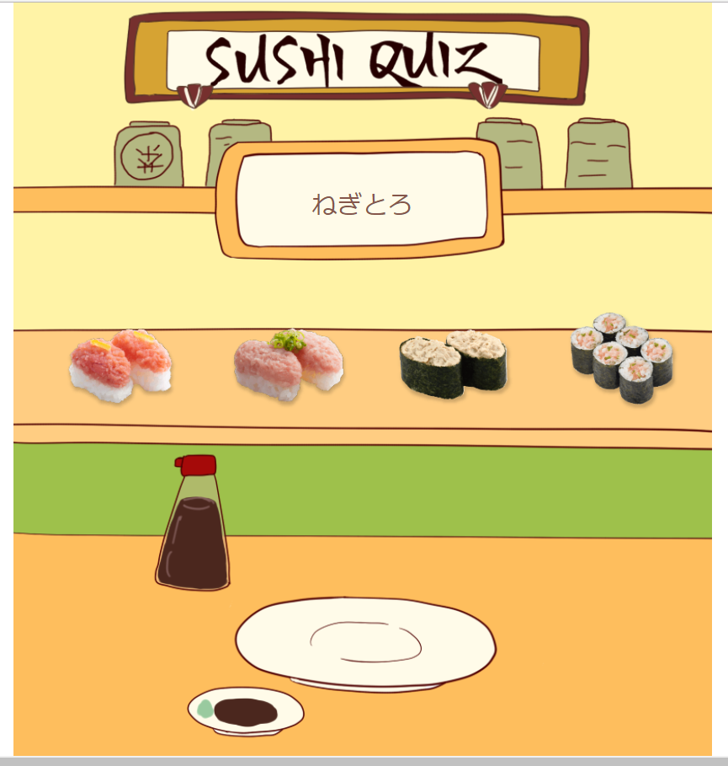
スクリーンショット

Slide 9
感想（伊藤）
フレームワークを用いた開発は、今まで経験が無く、実現したいアプリケーションの動作や体裁が実際にどのような技術で可能になるかが全く分からず、また、web上にあるDjangoを用いた開発参考サイトも、複雑で難易度が高いことから、技術の組み合わせ方が理解できず、手探りで開発を進めたため、当初の予定より、大幅に時間がかかり、困難だった。

Slide 10
感想（加藤）
webアプリは今回初めて触れたため勝手がわからないことが多く難航した。エラー処理や意図しない挙動に対する処理が特に難しく通信の仕組みも考える必要があると痛感した。楽しかったです。

Slide 11
感想（大門）
一からアプリケーションを考えたが、大筋のやりたいことを自分たちが使える技術ではどのようにすれば実装できるのかを考えながら決めていかなければならなかったので難しかった。

